Slide 1
مبادئ تعلم الكبار
الوحدة 2

Slide 2
هدف الوحدة
عند نهاية هذه الوحدة التعليمية، ستكون قادراً على تحديد متطلبات الجمهور المستهدف بناءً على مبادئ تعلم الكبار
Module Objective
At the end of this module, you will be able to determine the target audience requirements based on adult learning principles.

Slide 3
سمات المتعلم البالغ
الدوافع والاستعداد
التعلم السابق
التعلم النشط
Adult Learner Characteristics
Motivations and readiness
Previous learning
Active learning

Slide 4
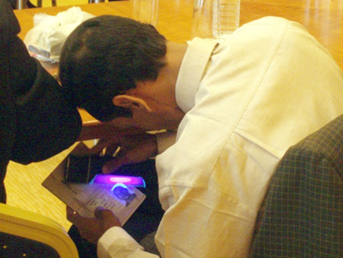
المتعلمون الكبار:
الدوافع والاستعداد
يتعلم الكبار قدرا أكبر عندما يكون التدريب:
  له صلة بالحاجة أو المنفعة الشخصية
  يشرح السبب
  يركز على أوضاع عملية أو تتعلق بالوظيفة
  يساعدهم على النجاح
المصدر DS/T/ATA
Adult Learners: Motivations and Readiness
Adults learn more when training:
  Relates to a personal need or benefit
  Explains the reason why
  Focuses on job-related or practical situations
  Helps them succeed

Slide 5
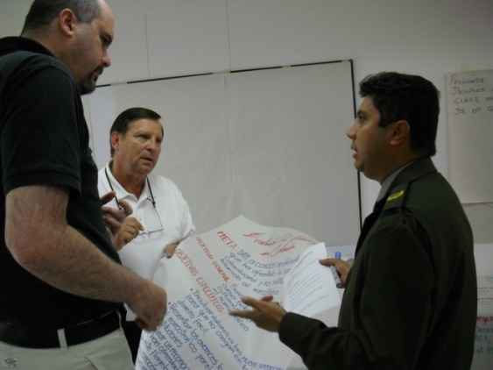
المتعلمون الكبار: التعليم السابق
يتعلم الكبار بواسطة
  الربط بين التعلم الجديد والخبرات السابقة لخلق فهمهم الخاص بهم
  إدراك الحاجة إلى تغيير الإفتراضات أو الإجراءات أو الأساليب السابقة
Adult Learners: Previous Learning
Adults learn by
  Associating new learning to past experiences to create their own understanding
  Recognizing the need to change previous assumptions, procedures, or techniques
المصدر DS/T/ATA

Slide 6
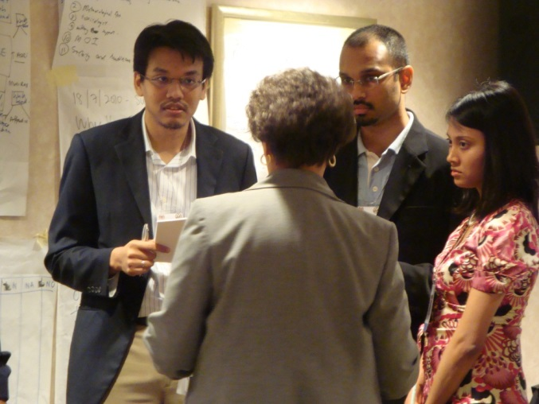

المتعلمون الكبار: التعلم النشيط
يتعلم الكبار ويتذكرون أكثر عندما يكون التدريب نشيطا وليس سلبياً
المصدر DS/T/ATA
المصدر Getty
Adult Learners: Active Learning
نشط
سلبي
Active
Passive

Slide 7

نشاط مبادئ تعلم الكبار
راجع:
الكتيب2.1
الغرض: من أجل وصف مبادئ تعلم الكبار
  المدة 45 دقيقة (15 للإعداد؛ 30 للعرض واستخلاص المعلومات)
  المجموعة: مجموعة صغيرة
  استخلاص المعلومات: مناقشة في إطار مجموعة كبيرة
Adult Learning
Principles Activity
Refer To:
Workbook 2.1
Purpose: to describe adult learning principles
  Duration 45 minutes (15-prepartion; 30-presentation and debrief)
  Group: Small group
  Debrief: Large group discussion

Slide 8
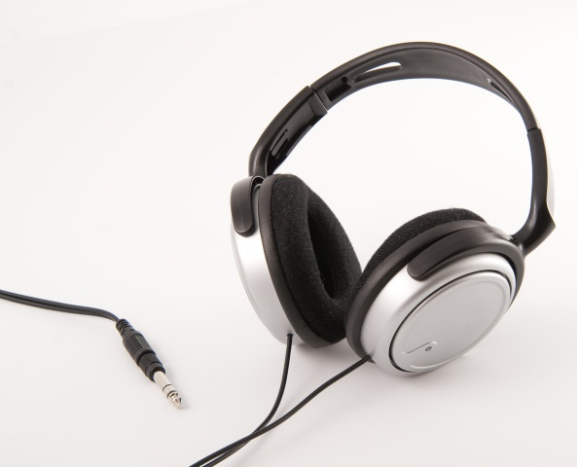


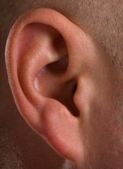
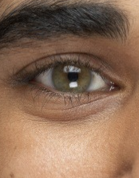

قنوات تعلم متعددة
المصدر Getty
المصدر Getty
المصدر Getty
السمع
المشاهدة
اللمس/الفعل
Multiple Learning Channels
Hearing
Seeing
Touching/Doing

Slide 9
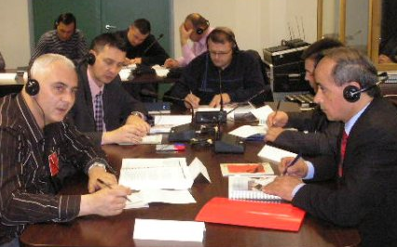
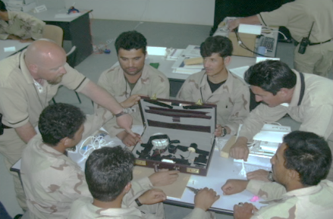
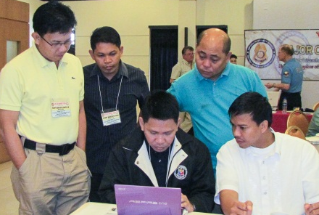
صيغة للتعلم
=
التعلم
+
+
المصدر DS/T/ATA
المصدر DS/T/ATA
المصدر DS/T/ATA
القول
العرض
الفعل
Formula for Learning
Learning
Telling
Showing
Doing

Slide 10

التعليم الإسترجاعي
وضح قنوات التعلم المتعددة
TeachBack
Explain multiple learning channels

Slide 11
تحليل جمهورك (1 من 2)
من الذي يحتاج إلى تلقي التدريب؟
ما هي مستويات مهارتهم ومعرفتهم الحالية؟
Analyze Your Audience (1 of 2)
Who needs to receive training?
What are their current skill and knowledge levels?

Slide 12
تحليل جمهورك (2 من 2)
ما هي قنوات التعلم المفضلة لديهم؟
ما هو مستوى الحماس أو الإندفاع لديهم؟
Analyze Your Audience (2 of 2)
What are their preferred learning channels?
What is their motivation level?

Slide 13

نشاط تحليل الجمهور المستهدف
راجع:
الكتيب2.2
الغرض: تحديد الجمهور المستهدف الذي سيحضر دورة التدريب التي سيقدمها المشاركون عند عودتهم إلى بلادهم.
  25 دقيقة (15 للإعداد؛ 10 للنقاشات)
  المجموعة: أفراد
  استخلاص المعلومات: مناقشة في إطار مجموعة كبيرة
Target Audience
Analysis Activity
Refer To:
Workbook 2.2
Purpose: to determine the target audience who will attend the training course
Duration 25 minutes (15-prepartion; 10-discussions)
  Group: Individual
  Debrief: Large group discussion

Slide 14
ملخص الوحدة
مبادئ تعليم الكبار
قنوات تعلم متعددة
تحليل الجمهور المستهدف
Module Summary
Adult learning principles
Multiple learning channels
Target audience analysis

